Slide 1
Chapter 03
디렉티브 태그:
한글 출력 및
페이지 모듈화하기

Slide 2
디렉티브 태그의 개요
page 디렉티브 태그
include 디렉티브 태그
taglib 디렉티브 태그
[북마켓] 한글 출력 및 페이지 모듈화하기

Slide 3
디렉티브 태그의 개념과 특징을 이해합니다.
디렉티브 태그 구성 요소의 사용법을 익힙니다.
디렉티브 태그를 이용하여 북마켓 페이지에 한글을 출력하고 페이지를 모듈화합니다.

Slide 4
Section 01
디렉티브 태그의 개요

Slide 5
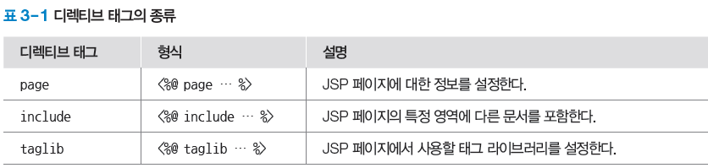
1. 디렉티브 태그의 개요
디렉티브 태그(directive tag)
JSP 페이지를 어떻게 처리할 것인지를 설정하는 태그
JSP 페이지가 서블릿 프로그램에서 서블릿 클래스로 변환할 때 JSP 페이지와 관련된 정보를 JSP컨테이너에 지시하는 메시지

Slide 6
Section 02
page 디렉티브 태그

Slide 7

1. page 디렉티브 태그
page 디렉티브 태그
현재 JSP 페이지에 대한 정보를 설정하는 태그
JSP 페이지의 어디에서든 선언할 수 있지만 일반적으로 JSP 페이지의 최상단에 선언하는 것을 권장함

Slide 8
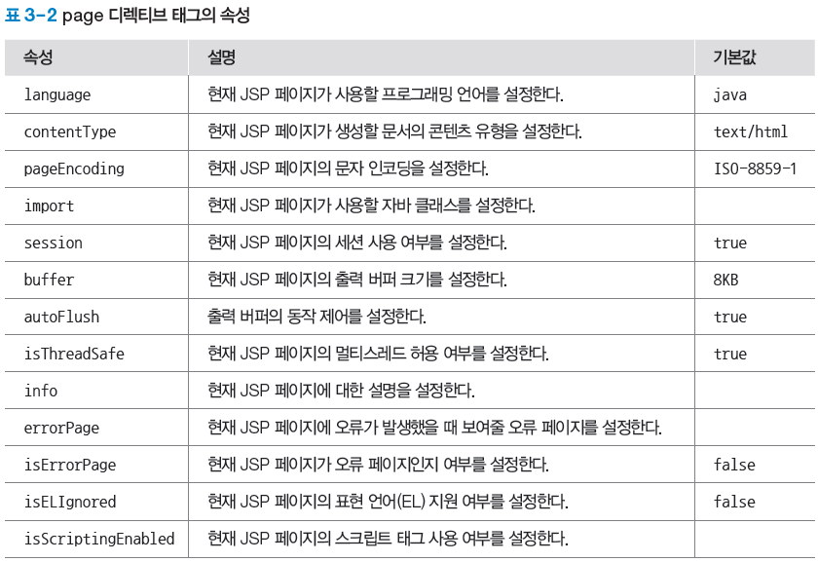
1. page 디렉티브 태그
page 디렉티브 태그

Slide 9
2. language 속성
language 속성
JSP 페이지에서 사용할 프로그래밍 언어를 설정하는 데 사용함
기본값: 자바

Slide 10
3. contentType 속성
contentType 속성
현재 JSP 페이지의 콘텐츠 유형(MIME-type)을 설정하는 데 사용함
콘텐츠 유형
text/html, text/xml, text/plain 등
기본 값: text/html
contentType 속성 사용 예: text/html 콘텐츠 유형 설정
contentType 속성 사용 예: utf-8 문자열 세트 설정

Slide 11
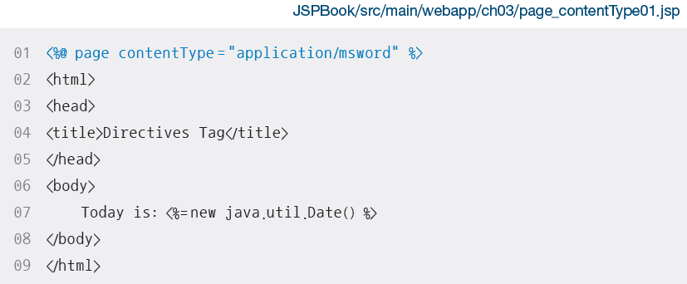
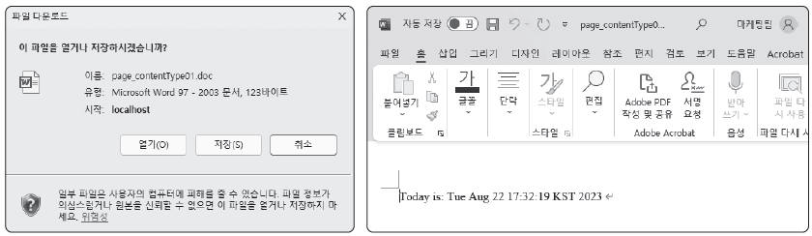
3. contentType 속성
[예제 3-1] page 디렉티브 태그에 콘텐츠 유형을 마이크로소프트 워드 문서로 설정하기

Slide 12
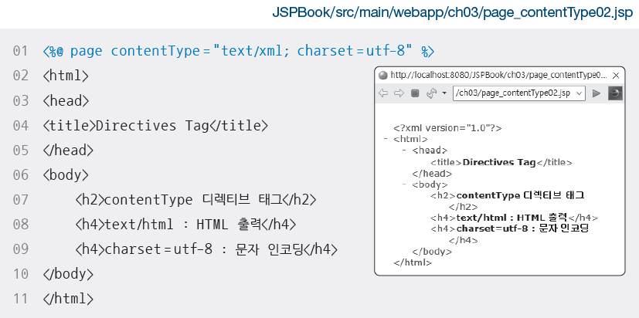
3. contentType 속성
[예제 3-2] page 디렉티브 태그에 콘텐츠 유형을 XML 문서로 한글 출력 설정하기

Slide 13
4. pageEncoding 속성
pageEncoding 속성
현재 JSP 페이지의 문자 인코딩 유형을 설정하는 데 사용됨
문자 인코딩 유형의 기본 값: ISO-8859-1
pageEncoding 속성 사용 예: ISO-8859-1 문자 인코딩 유형 설정
=

Slide 14

5. import 속성
import 속성
현재 JSP 페이지에서 사용할 자바 클래스를 설정하는 데 사용됨
둘 이상의 자바 클래스를 포함하는 경우 쉼표(,)로 구분하여 연속해서 여러 개의 자바 클래스를 설정함
또는 여러 개의 자바 클래스를 각각 별도로 설정할 수도 있음
import 속성 사용 예: 자바 패키지 java.io.* 설정
import 속성의 다중 자바 클래스 참조 예: java.io.*와 java.lang.* 패키지 설정
=

Slide 15
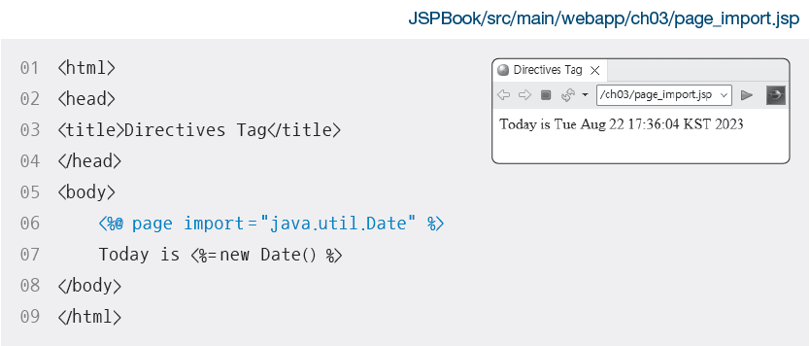
5. import 속성
[예제 3-3] page 디렉티브 태그에 Date 클래스를 이용하여 현재 날짜 출력하기

Slide 16
6. session 속성
session 속성
현재 JSP 페이지의 HTTP 세션 사용 여부를 설정하는 데 사용됨
기본 값 : 세션을 자동으로 사용하는 true
만약 session 속성 값을 false로 설정할 경우 해당 JSP 페이지에서 내장 객체인 session 변수를 사용할 수 없다는 의미이므로 해당 페이지에 대해 세션을 유지 관리할 수 없음
session 속성 사용 예: session 내장 객체 사용을 위한 true 설정

Slide 17
7. buffer 속성
buffer 속성
현재 JSP 페이지의 출력 버퍼 크기를 설정하는 데 사용
속성 값 : none과 ‘버퍼 크기’로 설정
버퍼 크기 : 출력 버퍼에 먼저 기록한 후 웹 브라우저로 보냄
buffer 속성 사용 예: 출력 버퍼 크기를 none으로 설정
buffer 속성 사용 예: 출력 버퍼 크기를 32KB로 설정

Slide 18
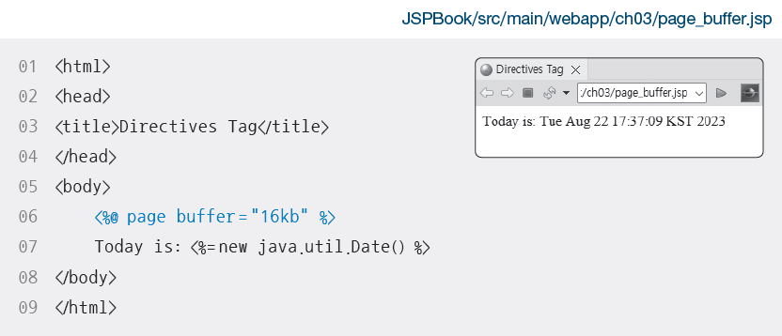
7. buffer 속성
[예제 3-4] page 디렉티브 태그에 Date 클래스를 이용하여 현재 날짜 출력하기

Slide 19
8. autoFlush 속성
autoFlush 속성
자동으로 출력 버퍼를 비우는 것을 제어하는 데 사용됨
기본값: true
fasle 설정 시 버퍼가 가득 채워질 때 버퍼 오버플로의 예외 발생함
autoFlush 속성 사용 예: 출력 버퍼 자동 비우기를 위한 true 설정

Slide 20
9. isThreadSafe 속성
isThreadSafe 속성
현재 JSP 페이지에서 멀티스레드의 동작을 제어하는 데 사용됨
기본값: true
false 설정 시 JSP 페이지에 대한 요청이 순차적으로 처리됨
isThreadSafe 속성 사용 예: 멀티스레드 처리를 위한 true 설정

Slide 21
10. info 속성
info 속성
현재 JSP 페이지에 대한 설명을 설정하는 데 사용됨
JSP 컨테이너는 info 속성을 무시함
info 속성 사용 예: JSP 페이지 설명을 위한 설정

Slide 22
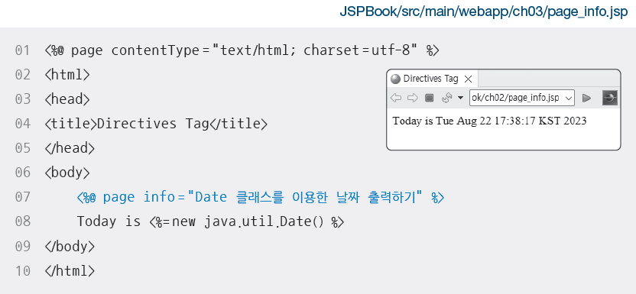
10. info 속성
[예제 3-5] page 디렉티브 태그에 현재 웹 페이지의 설명 작성하기

Slide 23
11. errorPage 속성
errorPage 속성
JSP 페이지가 실행되는 동안 오류가 발생하면 특정 오류 페이지로 이동하는 데 사용됨
errorPage 속성 사용 예: 이동할 오류 페이지 MyErrorPage.jsp 설정

Slide 24
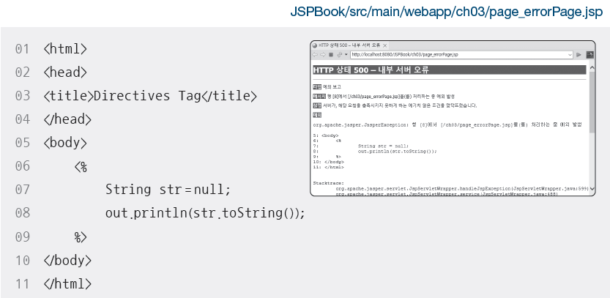
11. errorPage 속성
[예제 3-6] page 디렉티브 태그에 이동할 특정 오류 페이지 작성하기
다음과 같이 웹 페이지를 작성하고 ‘http://localhost:8080/JSPBook/ch03/page_errorPage.jsp’에서 실행 결과 확인하기

Slide 25
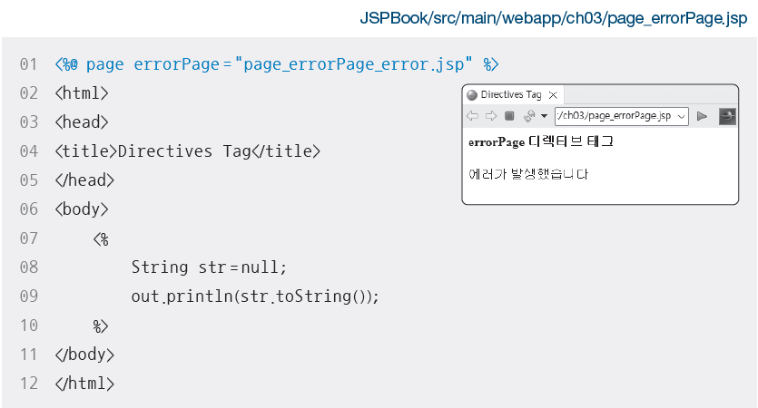
11. errorPage 속성
[예제 3-6] page 디렉티브 태그에 이동할 특정 오류 페이지 작성하기
page_errorPage.jsp 파일의 page 디렉티브 태그를 추가 수정하고, ‘http://localhost:8080/JSPBook/ch03/page_errorPage.jsp’에서 실행 결과를 확인하기

Slide 26
12. isErrorPage 속성
isErrorPage 속성
현재 JSP 페이지가 오류 페이지인지 여부를 설정하는 데 사용됨
기본값: false
예외 처리를 위한 내장 객체인 exception 변수를 사용할 수 없음
true로 설정 시 현재 JSP 페이지는 오류 페이지가 됨
isErrorPage 속성 사용 예: 현재 JSP 페이지가 오류 페이지가 되도록 true 설정

Slide 27
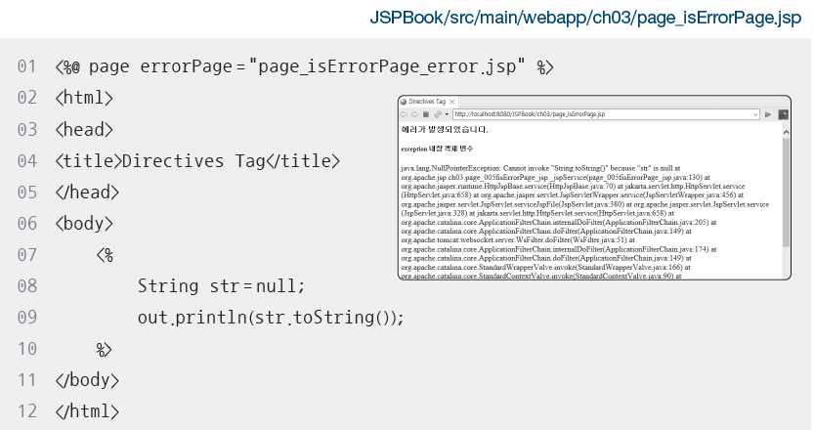
12. isErrorPage 속성
[예제 3-7] page 디렉티브 태그에 현재 JSP 페이지 오류 페이지로 설정하기

Slide 28
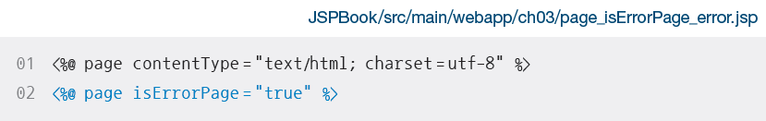
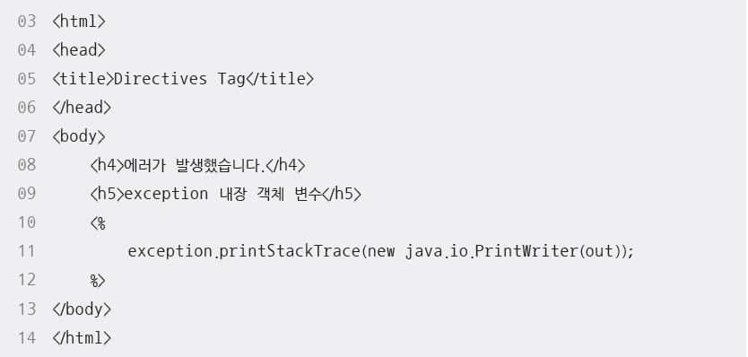
12. isErrorPage 속성
[예제 3-7] page 디렉티브 태그에 현재 JSP 페이지 오류 페이지로 설정하기

Slide 29
13. isELIgnored 속성
isELIgnored 속성
현재 JSP 페이지의 표현 언어 사용 여부를 설정하는 데 사용됨
기본값: false
true로 설정 시 정적 텍스트로 처리
isELIgnored 속성 사용 예: 표현 언어를 처리하지 않기 위한 true 설정

Slide 30
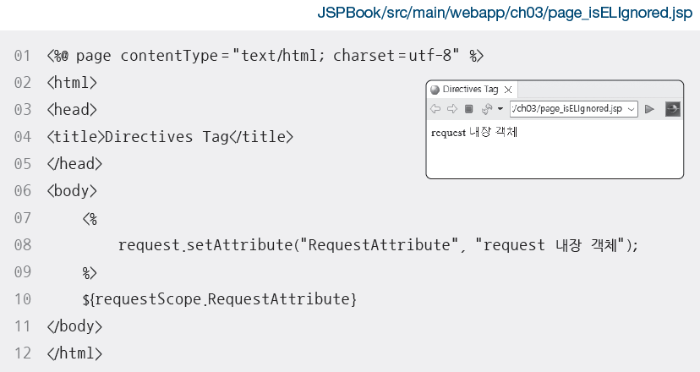
13. isELIgnored 속성
[예제 3-8] page 디렉티브 태그에 표현 언어를 사용할 수 없도록 설정하기
웹 페이지를 작성하고 ‘http://localhost:8080/JSPBook/ch03/page_isELIgnored.jsp’에서 실행 결과 확인하기

Slide 31
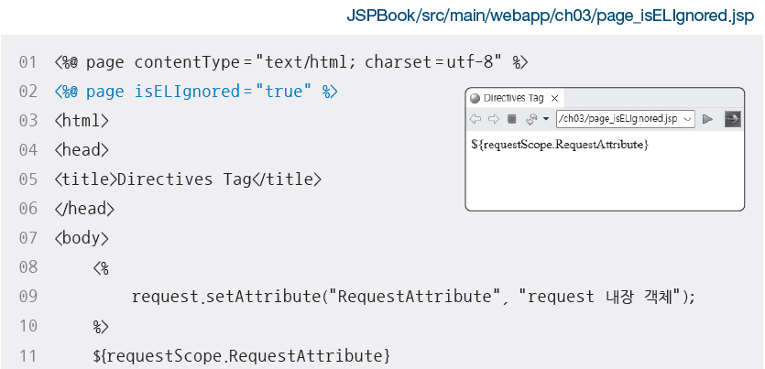
13. isELIgnored 속성
[예제 3-8] page 디렉티브 태그에 표현 언어를 사용할 수 없도록 설정하기
page_isELIgnored.jsp 파일의 page 디렉티브 태그를 추가 수정하고, ‘http://localhost:8080/JSPBook/ch03/page_isELIgnored.jsp’에서 실행 결과 확인하기

Slide 32
14. isScriptingEnabled 속성
isScriptingEnabled 속성
스크립트 태그(선언문, 스크립틀릿, 표현문) 사용 여부를 설정하는 데 사용됨
isScriptingEnabled 속성 사용 예: 스크립트 태그를 사용하지 않기 위한 false 설정

Slide 33
Section 03
include 디렉티브 태그

Slide 34
1. include 디렉티브 태그
include 디렉티브 태그
현재 JSP 페이지의 특정 영역에 외부 파일의 내용을 포함하는 태그
현재 JSP 페이지에 포함할 수 있는 외부 파일
HTML, JSP, 텍스트 파일
include 디렉티브 태그는 JSP 페이지 어디에서든 선언할 수 있음
file 속성 값
현재 JSP 페이지에 포함할 내용을 가진 외부 파일명
이때 외부 파일이 현재 JSP 페이지와 같은 디렉터리에 있으면 파일명만 설정하고,
그렇지 않으면 전체 URL(또는 상대 경로)을 설정

Slide 35
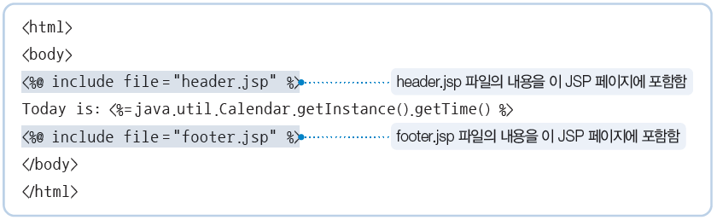
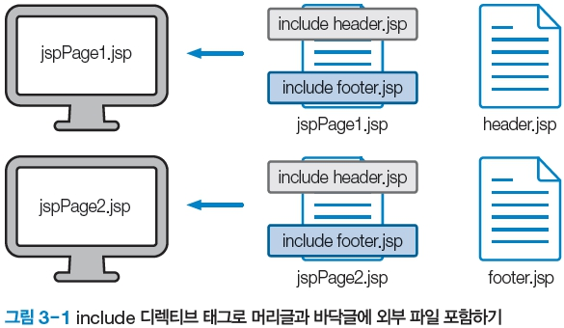
1. include 디렉티브 태그
include 디렉티브 태그 사용 예

Slide 36
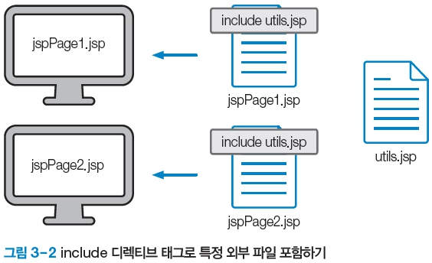
1. include 디렉티브 태그
include 디렉티브 태그 사용 예

Slide 37
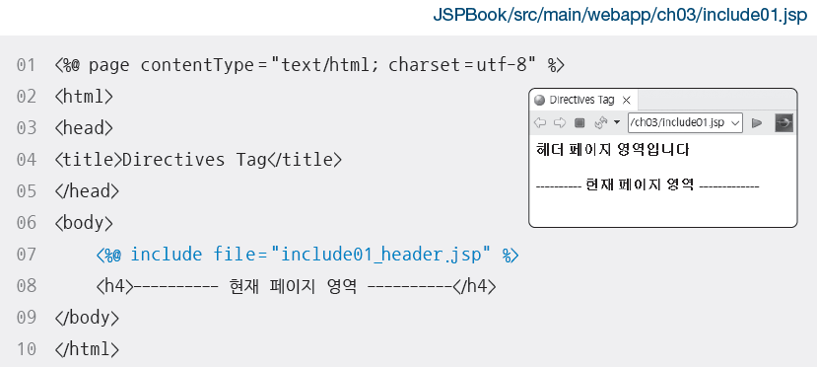
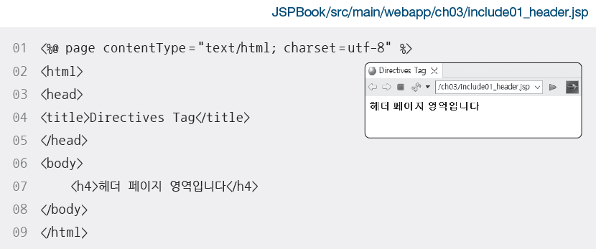
1. include 디렉티브 태그
[예제 3-9] include 디렉티브 태그로 외부 파일의 내용 포함하기

Slide 38
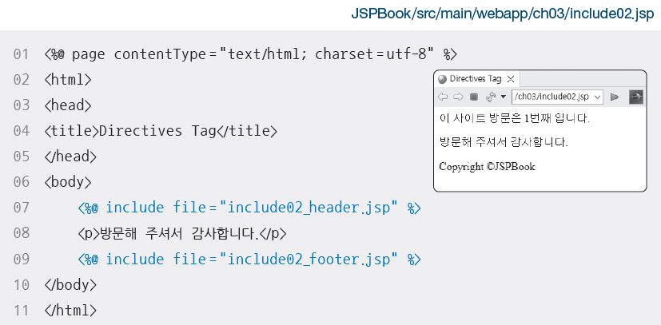
1. include 디렉티브 태그
[예제 3-10] include 디렉티브 태그로 머리글과 바닥글에 외부 파일 내용 포함하기

Slide 39
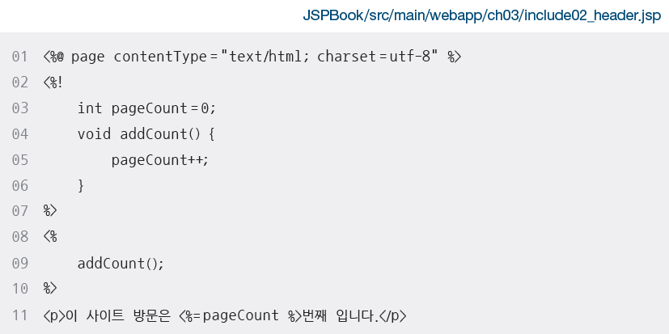

1. include 디렉티브 태그
[예제 3-10] include 디렉티브 태그로 머리글과 바닥글에 외부 파일 내용 포함하기

Slide 40
Section 04
taglib 디렉티브 태그

Slide 41
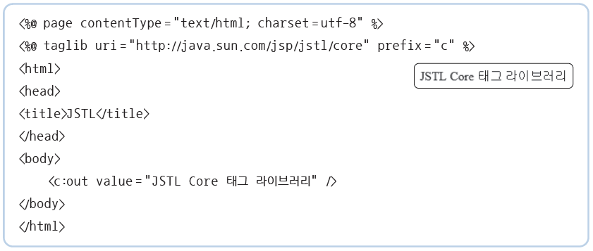
1. taglib 디렉티브 태그
taglib 디렉티브 태그
현재 JSP 페이지에 표현 언어, JSTL, 사용자 정의 태그(custom tag) 등 태그 라이브러리를 설정하는 태그
taglib 디렉티브 태그 사용 예

Slide 42
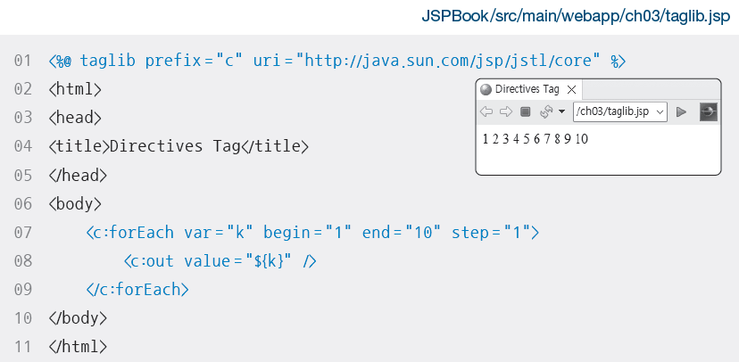
1. taglib 디렉티브 태그
[예제 3-11] taglib 태그에 JSTL의 Core 태그를 설정하여 1부터 10까지 출력하기
/WEB-INF/lib/ 폴더에 JSTL 태그 라이브러리인 JSTL-1.2.jar 파일 추가하기

Slide 43
Section 05
[북마켓] 한글 출력 및 페이지
모듈화하기

Slide 44
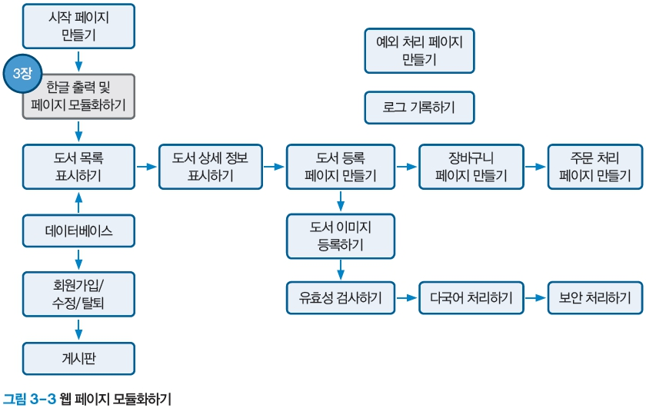
[북마켓] 한글 출력 및 페이지 모듈화하기
프로젝트 로드맵

Slide 45
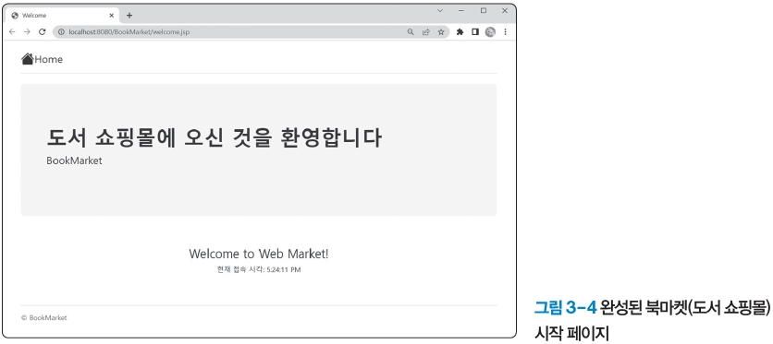
[북마켓] 한글 출력 및 페이지 모듈화하기
프로젝트 실행 결과

Slide 46
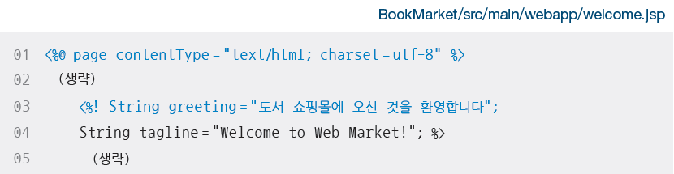
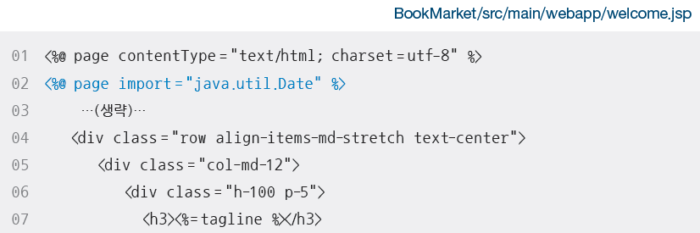
[북마켓] 한글 출력 및 페이지 모듈화하기
[예제 3-12] 한글 및 현재 접속 시각 출력하기
한글 출력하기
현재 접속 시각 출력하기

Slide 47
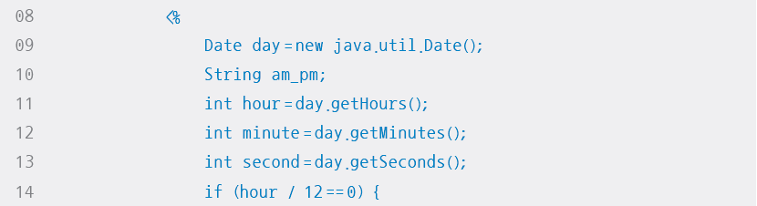
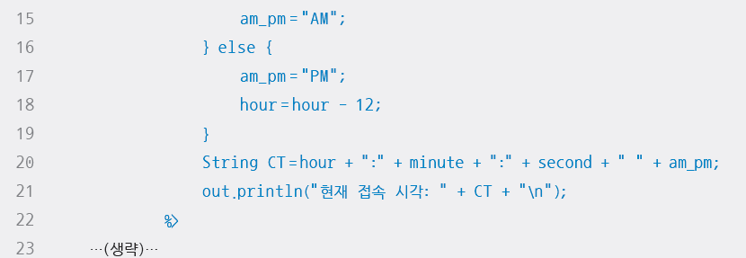
[북마켓] 한글 출력 및 페이지 모듈화하기
[예제 3-12] 한글 및 현재 접속 시각 출력하기

Slide 48
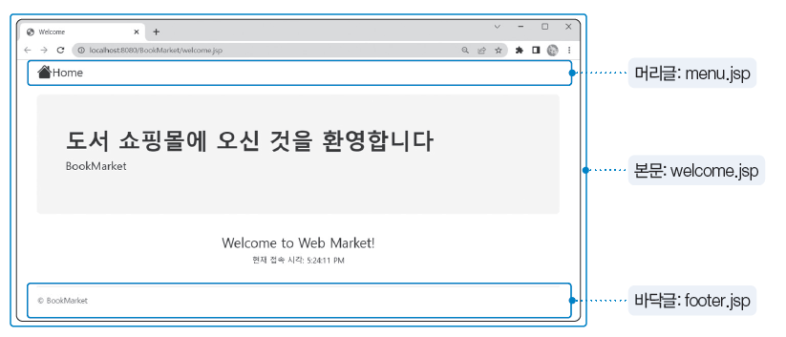
[북마켓] 한글 출력 및 페이지 모듈화하기
[예제 3-13] 웹 페이지 모듈화하기
북마켓의 시작 페이지를 머리글, 본문, 바닥글로 구분하여 모듈화하기

Slide 49
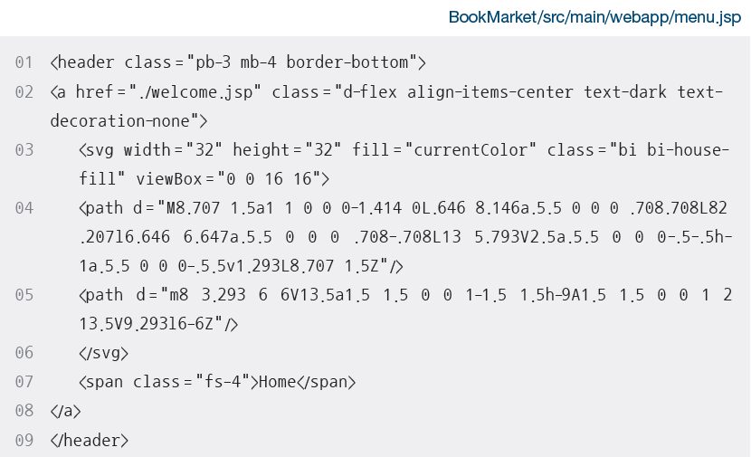
[북마켓] 한글 출력 및 페이지 모듈화하기
[예제 3-13] 웹 페이지 모듈화하기
머리글 JSP 페이지 작성하기

Slide 50
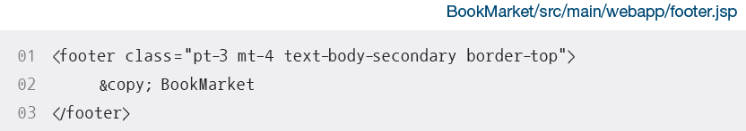
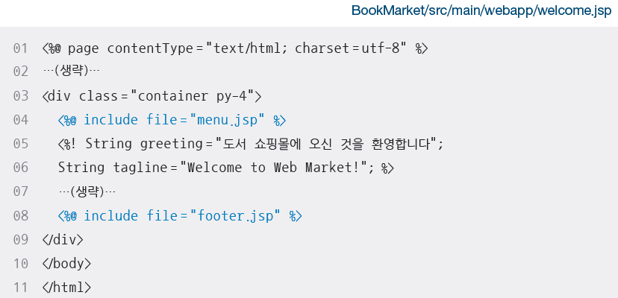
[북마켓] 한글 출력 및 페이지 모듈화하기
[예제 3-13] 웹 페이지 모듈화하기
바닥글 JSP 페이지 작성하기
JSP 페이지 모듈화하기

